Slide 1
第三章
项目规划

Slide 2
第三章 项目规划
范围计划
进度计划
成本计划
质量计划
人力资源计划
沟通计划
风险计划

Slide 3
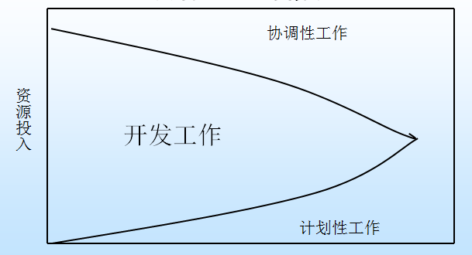
项目计划的重要性
没有计划的情况
时间

Slide 4
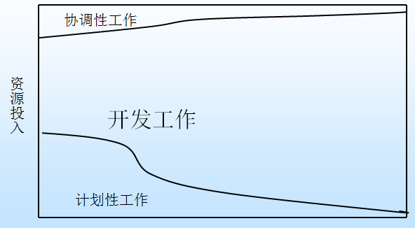
项目计划的重要性
有计划的情况
时间

Slide 5
项目范围
项目范围的管理也就是对项目应该包括什么和不
应该包括什么进行相应的定义和控制。它包括用
以保证项目能按要求的范围完成所涉及的所有过
程，包括：确定项目的需求、定义规划项目的范
围、范围管理的实施、范围的变更控制管理以及
范围核实等。

Slide 6
WBS任务分解
工作分解结构（Work Breakdown Structure，简称WBS）就是把一个项目按一定的原则分解，项目分解成任务，任务再分解成一项项工作，再把一项项工作分配到每个人的日常活动中，直到分解不下去为止。
即：项目→任务→工作→日常活动
工作分解结构以可交付成果为导向对项目要素进行的分组，它归纳和定义了项目的整个工作范围，每下降一层代表对项目工作的更详细定义。
WBS总是处于计划过程的中心，也是制定进度计划、资源需求、成本预算、风险管理计划和采购计划等的重要基础。

Slide 7
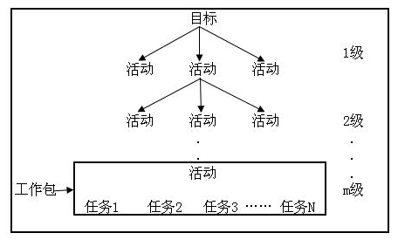
WBS分解结构

Slide 8
工作包
WBS的最低层次的项目可交付成果称为工作包(Work Package)，具有以下特点：
•工作包可以分配给另一位项目经理进行计划和执行。
•工作包可以通过子项目的方式进一步分解为子项目的WBS。
•工作包可以在制定项目进度计划时，进一步分解为活动。
•工作包可以由惟一的一个部门或承包商负责。用于在组织之外分包时，称为委托包(Commitment Package)。
工作包的定义应考虑80小时法则(80-HourRule)或两周法则(Two Week Rule)，即任何工作包的完成时间应当不超过80小时。在每个80小时或少于80小时结束时，只报告该工作包是否完成。通过这种定期检查的方法，可以控制项目的变化。

Slide 9
任务分解原则
1、将主体目标逐步细化分解，最底层的日常活动可直接分派到个人去完成；
2、每个任务原则上要求分解到不能再细分为止；
3、日常活动要对应到人、时间和资金投入

Slide 10
任务分解方法
1、采用树状结构进行分解；
2、以团队为中心，自上而下与自下而上的充分沟通，一对一个别交流与讨论，分解单项工作。

Slide 11
任务分解标准
1、分解后的活动结构清晰，从树根到树叶，一目了然，尽量避免盘根错节；
2、逻辑上形成一个大的活动，集成了所有的关键因素包含临时的里程碑和监控点，所有活动全部定义清楚，要细化到人、时间和资金投入。
在我们日常管理项目时，要学会分解任务，只有将任务分解得足够细，足够明了，才能统筹全局，安排人力和财力资源，把握项目的进度。

Slide 12
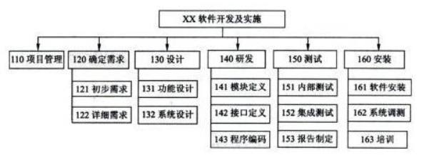
WBS实例

Slide 13
进度计划
进度是对执行的活动和里程碑制定的工作计划日期表
进度管理是为了确保项目按期完成所需要的过程
按时完成项目是项目经理最大的挑战之一
时间是项目规划中灵活性最小的因素
进度问题是项目冲突的主要原因，尤其在项目的后期。

Slide 14
进度计划管理过程
活动定义
确定为完成项目的各个交付成果所必须进行的诸项具体活动
活动排序
确定任务依赖、前置任务、里程碑（里程碑显示项目进展中的重大工作完成）
活动历时估计
每个任务的历时估计、项目总历时估计，可采用定额算法、经验算法。
任务资源估计
每个任务需要的资源类型和数量有一定的考虑，这些资源包括，人力资源，设备资源，以及其它资料资源

Slide 15
关键路径与里程碑
关键路径
关键路径是项目计划中最长的路线。它决定了项目的总实耗时间。项目经理必须把注意力集中于那些优先等级最高的任务，确保它们准时完成，关键路径上的任何活动的推迟将使整个项目推迟。向关键路径要时间，向非关键路径要资源。所以在进行项目操作的时候确定关键路径并进行有效的管理是至关重要的。
里程碑
在进度时间表上设立一些重要的时间检查点，这样一来，就可以在项目执行过程中利用这些重要的时间检查点来对项目的进度进行检查和控制。这些重要的时间检查点被称作项目的里程碑

Slide 16
制定MPP
使用MPP工具制定进度计划。
参考：软件项目计划.mpp

Slide 17
成本计划
资源计划编制:
确定项目需要的资源种类和数量，参考计划书
成本估算：
编制一个为完成项目各活动所需要的资源成本的近似估算

Slide 18
软件项目规模
软件项目规模即工作量，是从软件项目范围中抽出的软件功能，然后确定每个软件功能所必须执行的一系列软件工程任务
包括：软件规划，软件管理，需求，设计，编码，测试，以及后期的维护等任务。

Slide 19
规模的单位
LOC(Line of Code)
源代码程序长度的测量，单位K代码行
FP(Function Point)
用系统的功能数量来测量
人月
人天
人年

Slide 20
估算
算法不是很准确的，有误差的
经验（历史）数据非常重要
不要太迷信数学模型

Slide 21
成本估算
直接成本
与具体项目相关的成本
间接成本
不能具体到某个项目中的成本，可以分摊到各个具体项目中的成本，例如：培训、房租水电、员工福利、市场费用、管理费、其他等等

Slide 22
质量计划
质量的多种定义
符合目的或者用途
用户的感觉就是质量
符合顾客在其合理价格下对产品的要求
产品或者服务满足明确和隐含需要能力的性能特性的总体

Slide 23
质量定义
质量是满足要求的程度,包括符合规定的要求和满足顾客的需求.
软件质量是软件满足明确说明或者隐含的需求的程度
明确说明：查询功能
隐含说明：查询速度

Slide 24
质量的重要性
软件危机的主要矛盾
低质量的软件就像定时炸弹
低质量的产品，增加成本
质量是生命也是信誉

Slide 25
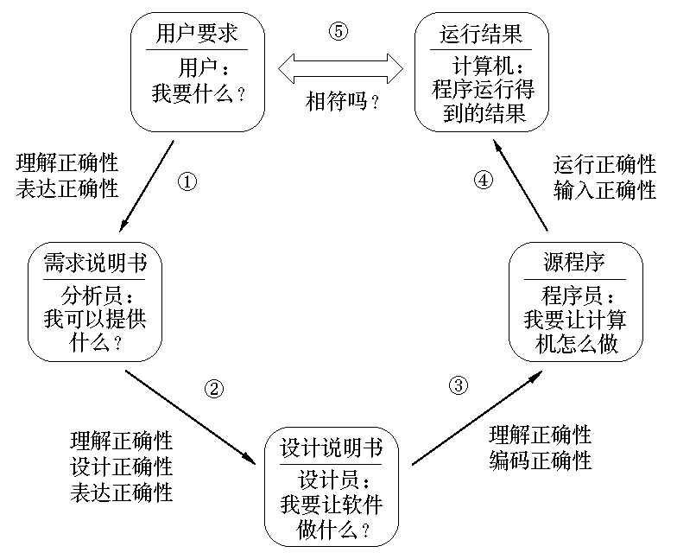
质量管理过程

Slide 26
质量保证
确定项目应达到的质量标准
决定如何满足质量标准的计划安排和方法
通过评价项目整体绩效,建立对质量要求的信任
提供项目和产品可视化的管理报告
例如：《总体设计规格》质量审计
这个任务本身并不能提高产品的质量
一般由质量保证部门人员实施

Slide 27
代码质量活动
静态分析
不实际运行程序，而是通过检查和阅读等手段来发现错误并评估代码质量的软件测试技术。也称为静态测试技术。
动态测试(Test)
单元测试、集成测试、系统测试
缺陷追踪
使用项目管理工具(如ClearQuest)跟踪缺陷解决程度

Slide 28
质量计划文档
参考项目计划书

Slide 29
人力资源计划
组织结构的主要类型
职能型
项目型
矩阵型

Slide 30
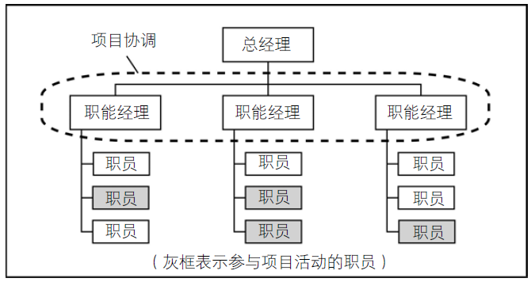
职能型

Slide 31
职能型优缺点
优点：
可以充分发挥职能部门的资源集中优势
部门的专家可以同时为部门内不同项目使用
便于相互交流 , 相互支援
可以随时增派人员
可以将项目和本部门的职能工作融为一体
缺点:
项目和部门利益发生冲突，职能部门更重视本部门的目标,会忽视项目目标
资源平衡会出现问题
权利分割不利于各个职能部门的交流和团结协作
行政隶属关系使得项目经理没有充分的权利

Slide 32
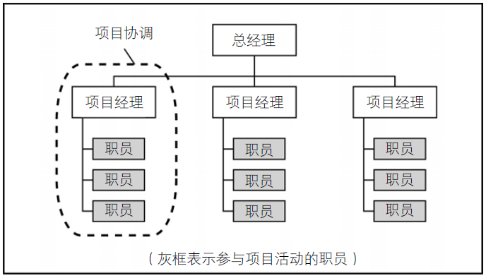
项目型

Slide 33
项目型优缺点
优点：
项目经理对项目可以负全责
项目目标单一，可以以项目为中心,有利于项目顺利进行
避免多重领导
组织结构简单，交流简单,快速
缺点：
资源不能共享
各个独立的项目处于相对封闭状态,不利于公司政策的贯彻
对项目组织的成员缺少一种事业上的连续性和安全感
项目组织之间处于分割状态,缺少信息交流

Slide 34
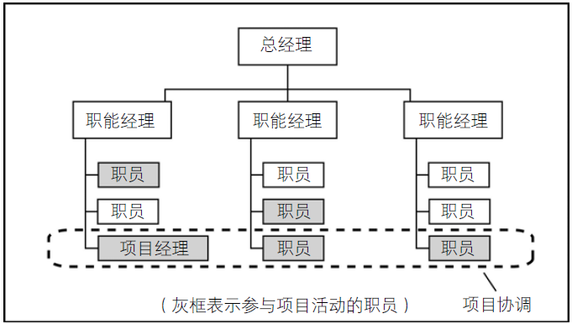
矩阵型

Slide 35
矩阵型优缺点
优点：
专职的项目经理负责整个项目 , 以项目为中心,
公司的多个项目可以共享各个职能部门的资源
即利于项目目标的实现,又利于公司目标方针的贯彻
项目成员的顾虑减少了
缺点：
容易引起职能经理和项目经理权力的冲突
资源共享也能引起项目之间的冲突
项目成员有多头领导

Slide 36
人员管理计划
人员管理计划描述了项目团队的组织结构，团队成员及角色、成员加入到团队和离开团队的时间、人员培训计划等。作为项目计划一部分，详细程度因项目而异。
参考项目计划书

Slide 37
沟通计划
项目沟通的基本原则：
及时性
准确性
完整性
可理解性

Slide 38
沟通方式
书面沟通和口头沟通
语言沟通和非语言沟通
正式沟通和非正式沟通
单向沟通和双向沟通
网络沟通

Slide 39
沟通计划编制
沟通需求分类
沟通的内容
沟通方法
沟通职责
沟通进度
沟通计划维护
参考项目计划书

Slide 40
风险计划
风险的定义：
损失发生的不确定性；
对潜在的，未来可能发生损害的一种度量
风险的三要素：
一个事件
事件发生的概率
事件的影响

Slide 41
风险类型
预测角度
已知风险－Known known
可预测风险-Known unknown
不可预测风险-unknown unknown
范围角度
项目风险
技术风险
商业风险

Slide 42
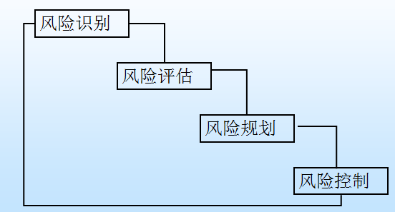
风险管理的四个过程

Slide 43
风险识别
风险识别领域：
产品规模
商业影响
客户相关
过程定义
开发技术
开发环境
人员数目及经验

Slide 44
风险识别
风险识别方法：
头脑风暴法
情景分析法
面谈法
风险条目检查表

Slide 45
风险评估
确定风险发生概率的估计和评价，项目风险后果严重程度的估计和评价，项目风险影响范围的分析和评价，以及对于项目风险发生时间的估计和评价。

Slide 46
风险概率
风险概率值：
>没有可能（0）
<确定（1）
风险概率度量：
高、中、低
极高、高、中、低、极低
不可能，不一定，可能和极可能
等等

Slide 47
风险后果
风险后果
风险影响项目目标的严重程度
从无影响到无穷大
风险后果度量
高、中、低
极高、高、中、低、极低
灾难，严重，轻微，可忽略
等等

Slide 48
风险规划
针对风险分析的结果，为提高实现项目目标的机会，降低风险的负面影响而制定风险应对策略和应对措施的过程，即制定一定的行动和策略来对付、减少、以至于消灭风险事件
参考风险管理工作表

Slide 49
风险措施
回避风险
对所有可能发生的风险尽可能的规避，采取主动放弃或者拒绝使用导致风险的方案。例如放弃采用新技术
转移风险
为了避免承担风险损失，有意识将损失或与损失有关的财务后果转嫁出去的方法:例如出售、分包
损失控制
损失预防、损失抑制
自留风险
由项目组织自己承担风险事故所致损失的措施

